Slide 1
Bài tập chương 2
Mạch khuếch đại công suất

Slide 2
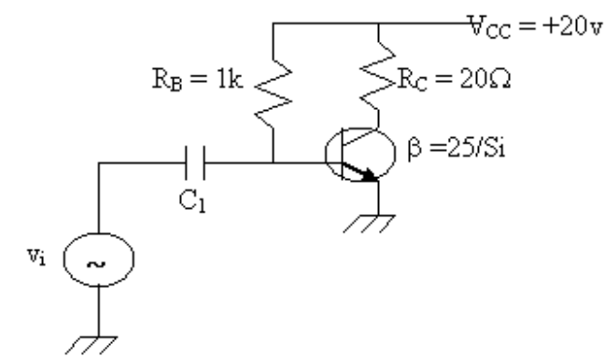
Bài 1
Tính công suất vào, công suất ra và hiệu suất của mạch sau biết khi có tín hiệu vào dòng i_{b} có biên độ đỉnh 10mA.

Slide 3
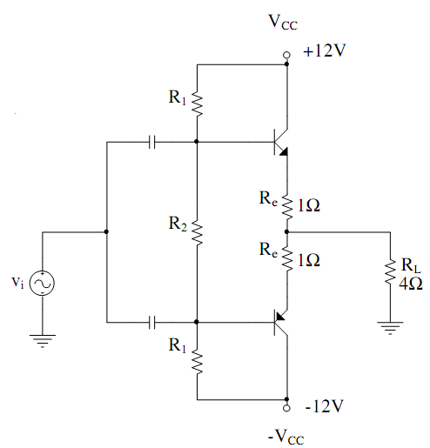
Bài 2
Cho mạch như hình vẽ
Tính P_{Lmax}, P_{CCmax}, P_{Cmax}, η_{max}.
Nếu biên dộ của v_{i} là 8V. Xác định công suất ra trên tải P_{L}.
Xác định P_{C} của mỗi BJT ( khi v_{i}=8V)

Slide 4
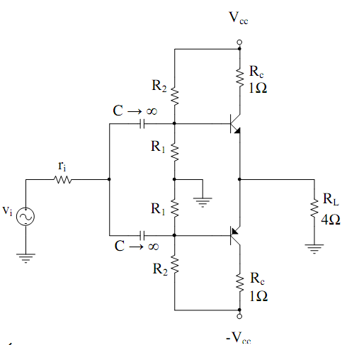
Bài 3
Cho mạch KĐCS chế độ B đối xứng, bỏ qua công suất tiêu thụ trên các điện trở phân cực. Vcc =10V
  Vẽ đường tải xoay chiều mỗi BJT
  Tính công suất trên tải cực đại Plmax
  Tính công suất mỗi nguồn cấp PCC
  Tính công suất tiêu tán trên mỗi BJT

Slide 5
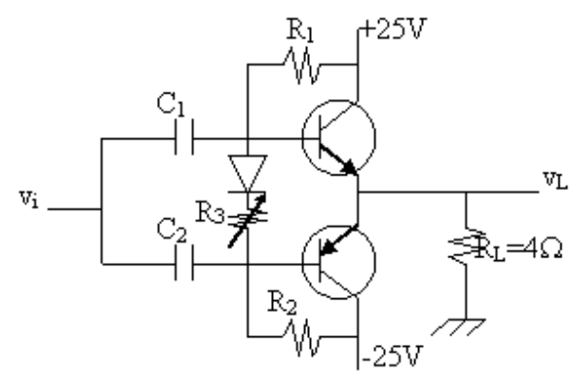
Bài 4
Tính công suất vào, công suất ra và công suất tiêu tán trên mỗi BJT
Tính công suất và hiệu suất của mạch khi tín hiệu vào có biên độ hiệu dung 12V (V_{rms})

Slide 6
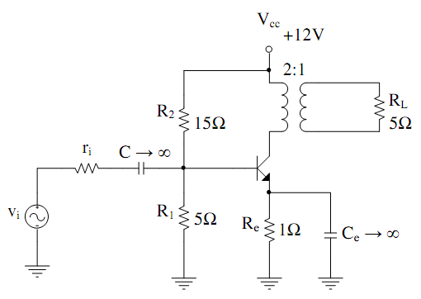
Bài 5
Cho mạch khuếch đại công suất sau. BJT có điện áp bão hòa V_{CE,sat} = 2V, h_{fe} = 20, V_{BEQ} = 0.7V
Vẽ đường tải động (ACLL) và tĩnh (DCLL).
Tính P_{CC}, P_{Lmax}, P_{Cmax} và η_{max}.
Tính lại R₁ và R₂ để mạch hoạt động ở chế độ đối xứng cực đại (max swing). Xác định P_{CC}, P_{Cmax} và η _{max}.

